Slide 1
СЕКЦИЯ КРАЕВОГО УЧЕБНО-МЕТОДИЧЕСКОГО ОТДЕЛЕНИЯ ПО ОСНОВАМ БЕЗОПАСНОСТИ И ЗАЩИТЫ РОДИНЫ
Чтим традиции,
внедряем инновации

Slide 2
ВВЕДЕНИЕ ПРЕДМЕТА ОБЗР, НОВОЕ СОДЕРЖАНИЕ ФРП
Логинова Елена Викторовна,
руководитель отделения по ОБЗР
краевого УМО

Slide 3
1 сентября 2024 года введен новый предмет ОСНОВЫ БЕЗОПАСНОСТИ И ЗАЩИТЫ РОДИНЫ цель: формирование у обучающихся готовности к защите Отечества и базового уровня культуры безопасности жизнедеятельности.

Slide 4
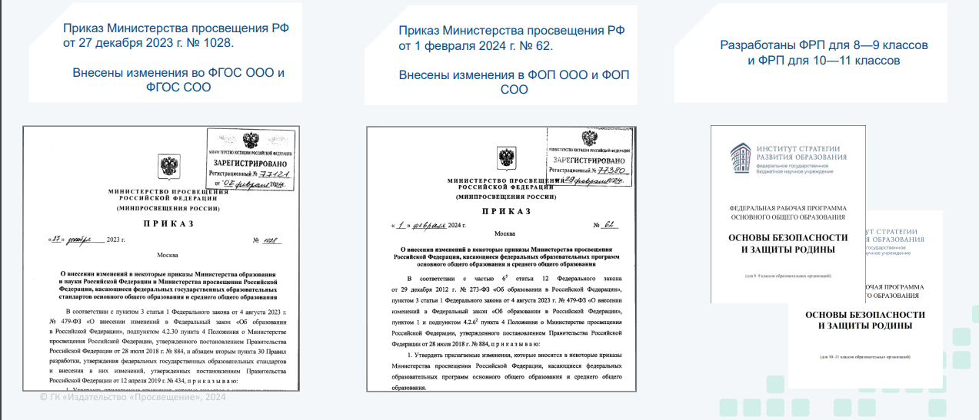
Основные документы
Текст слайда

Slide 5
Ключевые моменты

Slide 6
Основные изменения

Slide 7
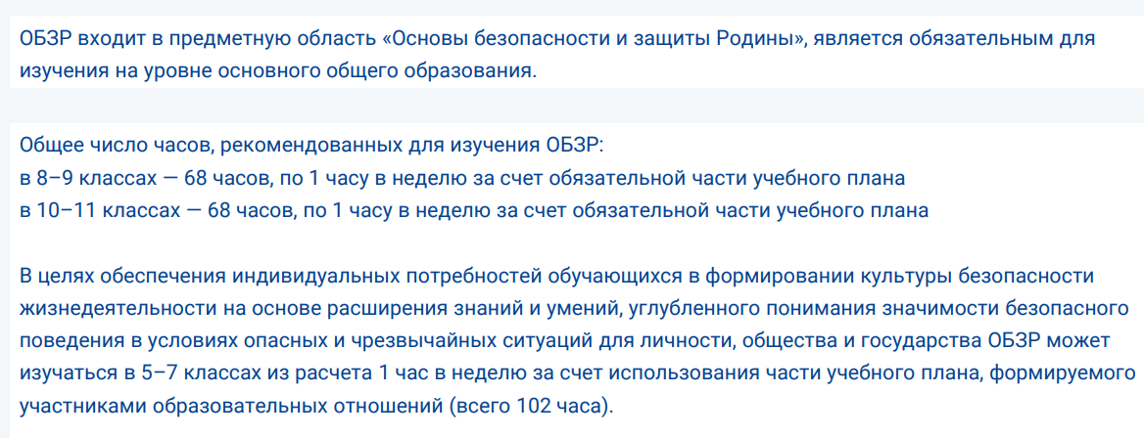
Место в учебном плане

Slide 8
Учебно-методическое обеспечение

Slide 9
Учебно-методическое обеспечение

Slide 10
Учебно-методическое обеспечение

Slide 11
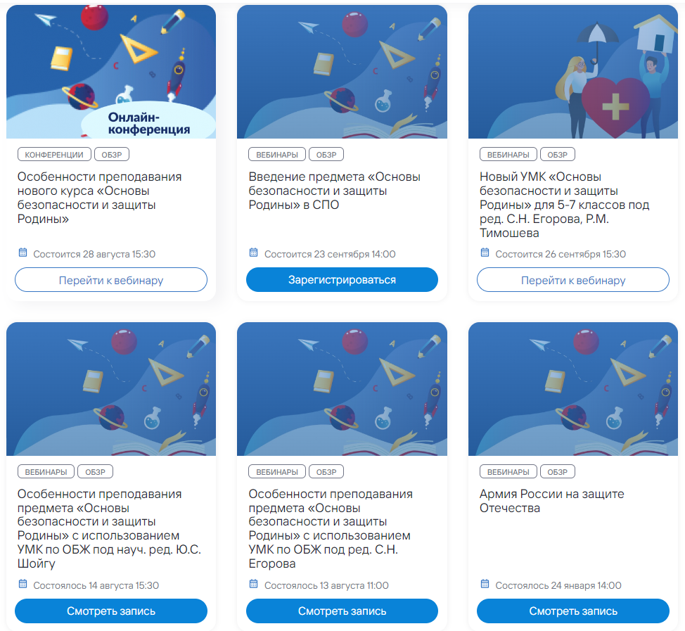

Slide 12
https://uchitel.club/

Slide 13
Курсы повышения квалификации для учителей и преподавателей по основам безопасности и защите Родины

Slide 14
«Актуальные проблемы преподавания курса ОБЗР в школе» Плечова Ольга Гарриевна, ведущий редактор, Центр исторических и социальных наук АО "Издательство "Просвещение"

Slide 15
Начальная военная подготовка в рамках предмета ОБЗР
Лопуга Василий Федорович, заведующий кафедрой физического воспитания и безопасности жизнедеятельности

Slide 16
Всероссийское детско-юношеское общественное движение «Школа безопасности» опыт участия
Апаликов Олег Викторович, преподаватель-организатор ОБЗР
МБОУ «СОШ №50»

Slide 17
Воспитательная составляющая предмета «Основы безопасности и защиты Родины», школьный спасательный отряд
Чинцов Антон Олегович, преподаватель-организатор ОБЗР МАОУ «Лицей №52»

Slide 18
Приоритетные направления деятельности
Информационно и организационно-методическая деятельность
Экспертная деятельность
Консультационная деятельность

Slide 22
Телеграмм - канал для преподавателей и учителей ОБЗР Алтайского края
@OBZRALTAY

Slide 23
СПАСИБО ЗА ВНИМАНИЕ!

